Slide 1
Egészségfejlesztő jól-léti programok a felsőoktatásban
Kodolányi János Főiskola
Székesfehérvár
2015.november 27.
Hogyan segítheti elő az oktatási intézmény a meleg fiatalok egészséges életvitelét?
Somorjai Noémi
informatikus könyvtáros
Semmelweis Egyetem Magatartástudományi Intézet
Harkai Schiller Pál Könyvtár
somorjai.noemi@med.semmelweis-univ.hu

Slide 2
Miért nem lehet figyelmen kívül hagyni a meleg, leszbikus, biszexuális és transznemű fiatalok jelenlétét az oktatásban 1.
Túlságosan kevés, etikailag is kifogásolhatóan minimális információval rendelkezünk a meleg fiatalokat érintő oktatási, lélektani, egészségügyi kérdésekről
Már nem ütközik törvénybe a beleegyezésen alapuló kapcsolat egyneműek között (1961. évi V. törvény a Magyar Népköztársaság Büntető Törvénykönyvéről 279. § a)

Slide 3
Miért nem lehet figyelmen kívül hagyni a meleg, leszbikus, biszexuális és transznemű fiatalok jelenlétét az oktatásban 2.
Már nem betegség, az Amerikai Pszichiátriai Társaság 1973-ban törölte a DSM II.-ből
A KSH 2009 óta szolgáltat adatokat a bejegyzett élettársi kapcsolatban élő párokról (Magyar Statisztikai Évkönyv, KSH 2010.)
Arányuk a társadalomban 3-5 % (Dr. Takács Judit szóbeli közlése) -- 5-10 % (Irodalmi adatok angol nyelvterületen)

Slide 4
Demográfiai adatok, példaként az Egyesült államokból
2007. évi adat szerint 14 millió főre teszik azon gyermekek számát az Egyesült Államokban, akiket egynemű párok nevelnek.
Számuk öt év alatt 30 %-kal nőtt a 2000-es években
Forrás 1.: Martin H.J., Murdock J.R.: Serving Lesbian, Gay, Bisexual, Transgender and Questioning Teens. A How-To-Do-It Manual for Librarians. Chicago, Neal-Schuman, 2007.

Slide 5
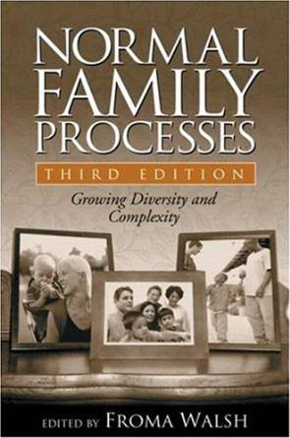
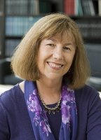
Walsh, F: Normal family processes.
Growing diversity and Complexity, 2007.

Slide 6


Same-Sex Unions in Premodern Europe
John Boswell, 1994.
Boswell történész és nyelvész professzor, 17 nyelven írt és olvasott, többek között óegyházi szlávul, ógörögül, arabul, héberül, akkádul, örményül és latinul.
Történeti kutatásai szerint az azonos nemű párok egybekelése a koraközépkorig egyházi áldásban részesült Európa számos területén

Slide 7
WHO: Improving the health and well-being of lesbian, gay bisexual and transgender persons. Report 2013. May
WHO Jelentés a leszbikus, meleg, biszexuális és transznemű személyek egészségének és jóllétének előmozdításáról
1. Kutatások és adatok hiánya
2. LMBT személyek egészségi állapota rosszabb, mint az átlagpopulációé
3. Az LMBT személyek akadályokba ütköznek az egészségügyi ellátás igénybevétele során
4. Férfiak (MSM) és a transzneműek magas HIV fertőzöttsége
5. Szembesülnek: intézményesült előítéletek, gyakoribb párkapcsolati és társas stressz, társadalmi kirekesztés,
családon belüli kirekesztés, elhanyagolás, homofóbia, erőszak, internalizált homofóbia
6. Magasabb az öngyilkossági gondolatok és kísérletek, a depresszió, dohányzás, alkoholfogyasztás és droghasználat körükben
7. Iskolai zaklatás (65 %, UK), fizikai bántalmazás (25 %, UK)

Slide 8
Hogyan segíthetjük a meleg fiatalok szüleit
Coming-out – Előbújás
Megdöbbenés, krízis, gyász – nem lehet unokám…
Félelem a kiközösítéstől, elszigetelődéstől
Félelem a vallási előírások áthágásától
Pozitív példaképek, sikeres meleg életutak láthatóságának hiánya
Információhiány: hogyan élnek a melegek, nevelhetnek-e gyerekeket
LaSala, M.: Lesbians, Gay Men, and Their Parents: Family Therapy for the Coming-Out Crisis.
Family Process 2000. Vol.39. 67-81

Slide 9
Kilábalás a krízisből
Új ismeretek, információk beszerzése – könyvtárakból, könyvekből, folyóiratokból, honlapokból, melegeket segítő szervezetektől
Megkérdőjelezték egyházuk álláspontját a melegekről
Átértékelés
Elfogadóbb vallás, vallási közösség vagy lelkipásztor keresése
Megnyugvás, helyre áll a családi béke, érzelmi viharok elcsitulnak
Gyermekük melegségének elfogadása
Melegek (LMBT kisebbség) helyzetének megismerése és elfogadása
Szülő és gyermek közti kommunikáció helyreállítása
A meleg barát elfogadása és meghívása a családi otthonba
LaSala, M.: Lesbians, Gay Men, and Their Parents: Family Therapy for the Coming-Out Crisis.
Family Process 2000. Vol.39. 67-81.

Slide 10
Student Mental Health Program (Kalifornia)
Hallgatói Mentális egészség program
Rizikófaktorok
1. az iskolai ellenséges légkör
2. elutasító család
Következménye
elszöknek otthonról, droghasználat, öngyilkosság, kockázatos szexuális egészségmagatartás
Toomey: Gender noncomforming lesbian, gay, bisexual and transgender youth.
Devel. Psychol 2010.

Slide 11
Student Mental Health Program
Hallgatói Mentális egészség program
Védőfaktorok
Legalább egy támogató felnőtt,
akire a diák támaszkodhat
Melegeket támogató irányelvek és állásfoglalások
Zaklatást kizáró oktatás
Biztonságos övezet : olyan helyek a campuson, ahol támogatják identitásának felvállalását, diáktanácsadó, meleg klub, meleg barát tanárok, stb.

Slide 12
Mit kellene a szülőknek tenniük
Nyíltan beszélgessenek gyermekükkel a lehetséges szexuális orientációkról, másságról
Mutassanak szeretetet gyermekük irányában
Akkor is támogassák gyermekük (nemi) identitását, ha az számukra furcsa
Álljanak ki meleg gyermekükért, ahol hátrányos megkülönböztetés éri őket
Hozzanak létre Melegek Szülei, Barátai és Pártolói Társasága egyesületet
Fogadják szívesen otthonukban gyermekük meleg barátait

Slide 13
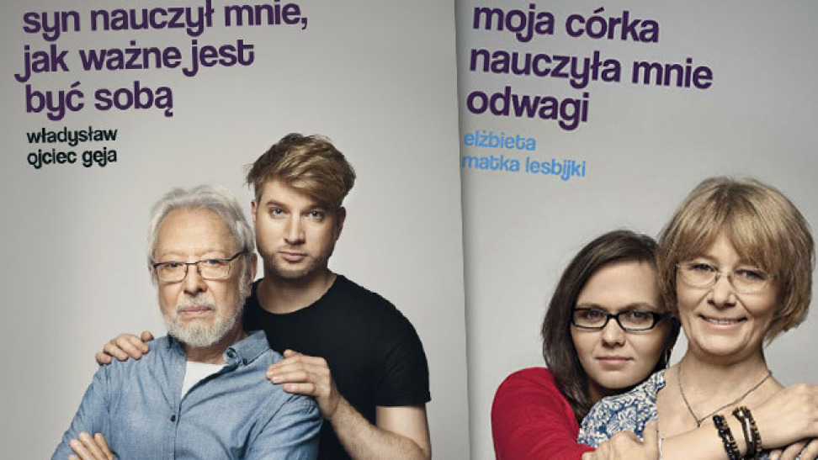
A szülők is felvállalhatják meleg gyermeküket!

Slide 14
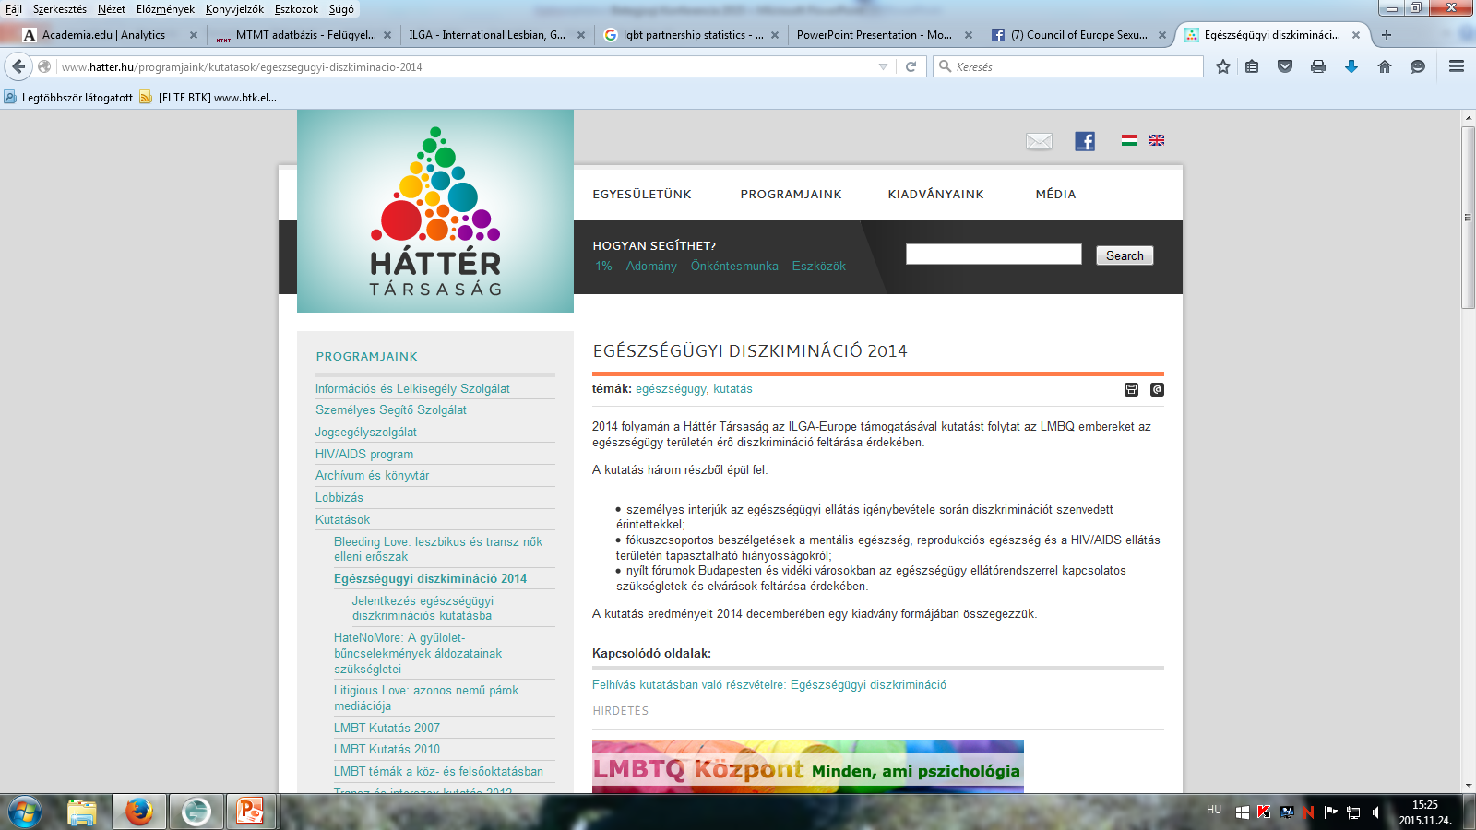
Háttér Társaság

Slide 15
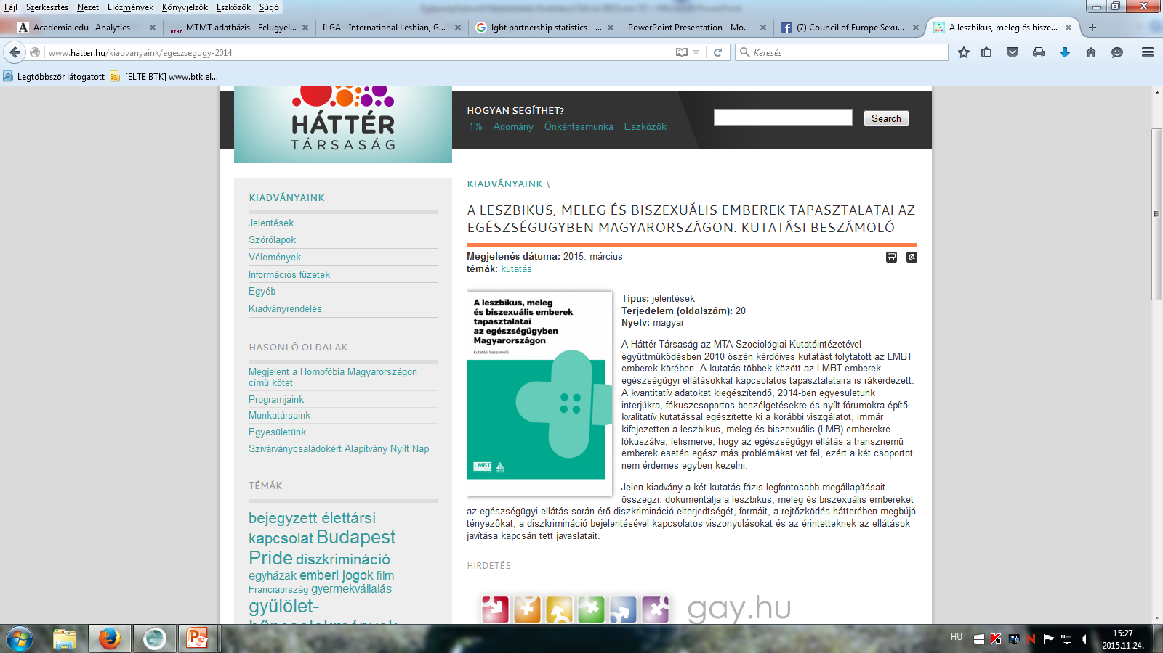
LMB Egészségügyi Kutatás, 2015.

Slide 16
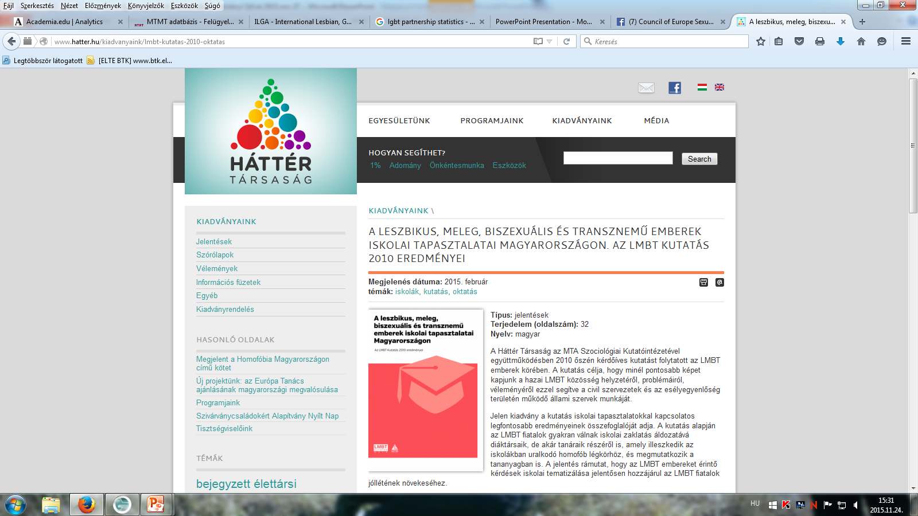
LMBT emberek iskolai tapasztalatai kutatás, 2010.

Slide 17
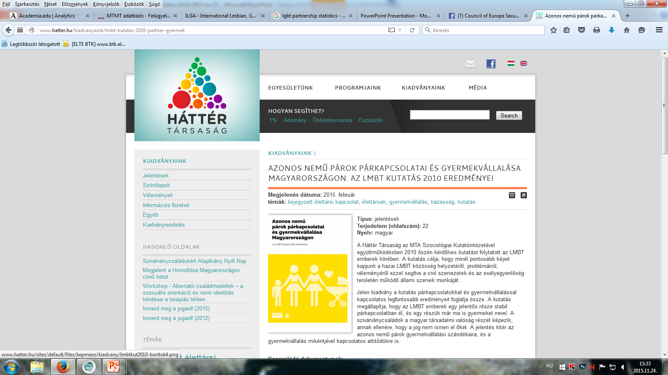
Azonos nemű párok és Gyermekvállalás kutatás, 2015.

Slide 18

Egy gyermek felnevelésének ára
Akár 25 millió forint http://www.origo.hu/gazdasag/gazdasag-plusz/20130626-egy-csaladi-haz-ara-van-a-gyerekben-15-25-millio-forint-egy-gyerek-felnevelese.html
Mekkora a valószínűsége, hogy a családban születendő gyermek később meleg (LMBT) felnőtté válik ?

Slide 19
MaGASABB ÖNGYILKOSSÁGI MUTATÓK
a szexuális kisebbséghez tartozó serdülők körében 2 - 7-szer nagyobb az öngyilkossági kísérletek aránya heteroszexuális kortársaikhoz képest
Frankowski, B.L. and the Committee on Adolescence.: Sexual Orientation and Adolescents. Pediatrics 2004. Vol. 113. No. 6. p. 1827-1832.

Slide 20
Trevor Project: Öngyilkosság megelőzés LMBTQ fiataloknak (USA)
Az öngyilkosság a 2. halálozási ok a 10-24 éves korosztályban
41 % nem jut megfelelő mentális segítséghez
anyagi okokból
kevésbé jutnak el lelki segítőkhöz
kevésbé tudnak találkozni barátaikkal
kevésbé tudnak csatlakozni LMBT közösségekhez
E három tényező létfontosságú
a LMBTQ fiatalok öngyilkossági kockázatának csökkentésében.

Slide 21

Magyarországon hívható segélyvonal

Slide 22
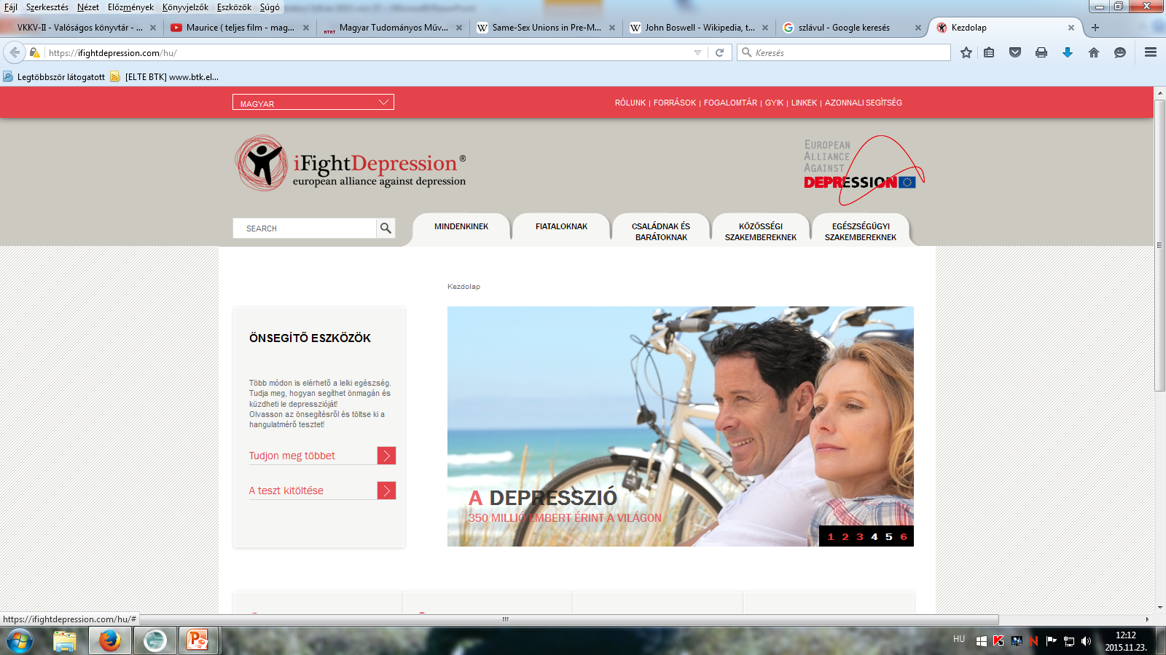
www.ifightdepression.com/hu info@eaad.hu

Slide 23
Joint Action on Mental Health and Well-Being
Európai szintű depresszió és öngyilkosság megelőzési program
megállapítása szerint az egyik fokozottan veszélyeztetett csoport a leszbikus, meleg, biszexuális és transznemű kisebbség.
Számukra is ajánlásokat kell kidolgozni és az érintettekhez eljuttatni 2016-ig.
Magyarországi együttműködő partner az intézetünk

Slide 24
Szenzitivitás növelő tréning
Tanárokat, (könyvtárosokat, szociális munkásokat) segítő program az előítéletek csökkentésére különböző hátrányokkal bíró – nemi identitásbeli, nemzetiségi, fogyatékkal élő, szexuális kisebbségi, vallási alapú, évismétlő – tanulók és hallgatók közösségi integrációjára. Segít beleélni magunkat az ő élethelyzetükbe.

Slide 25
Összegzés
A melegség nem betegség
A kisebbségi állapottal járó kisebbségi stressz és a társbetegségek, mint depresszió, fokozott öngyilkossági késztetés gyógyítható
A család, a tanárok, kortársak, az egészségügyi szolgálat, védőnők, szociális munkások, felnőtt képzés oktatói közös erőfeszítésével csökkenthető a kirekesztettség érzése szexuális kisebbségi hallgatók körében
Jelen helyzetben nagy terheket ró az egészségügyiekre és az egész társadalomra a LMBT személyek ellátása
Paradigmaváltásra van szükség a közfelfogásban, az oktatási intézményekben, az egészségügyben, hogy a szexuális kisebbség tagjai is egészséges életet élhessenek

Slide 26
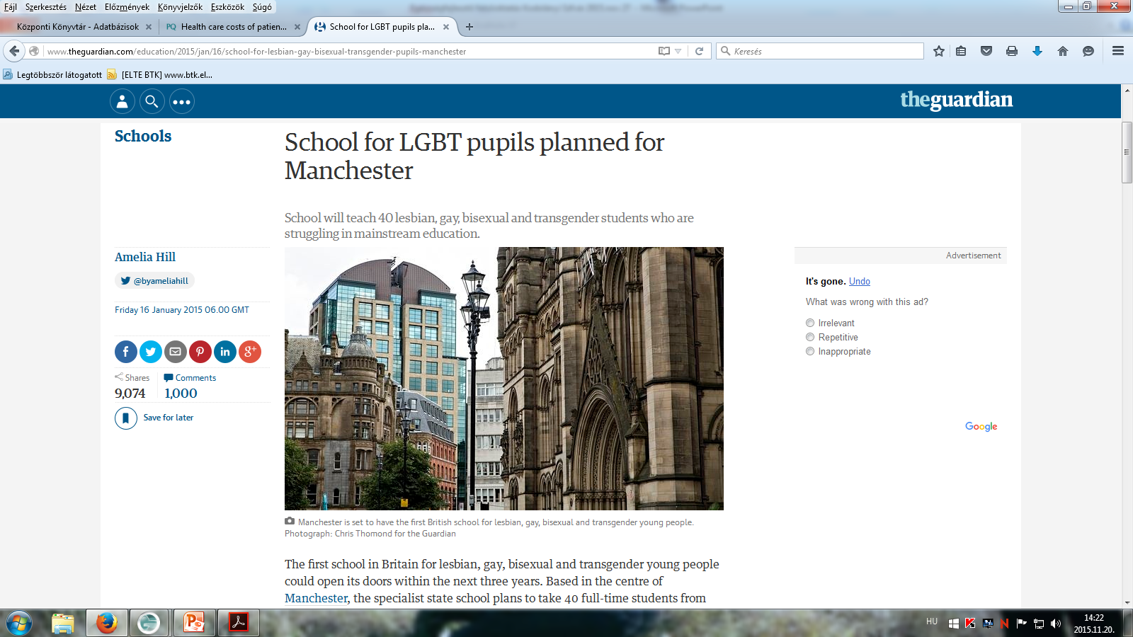
Iskola LMBT diákok számára Manchesterben

Slide 27
További irodalom
Somorjai N. Homoszexuális (LMBT) fiatalok a gyermekorvosi ellátásban? GYERMEKGYÓGYÁSZAT 2015. 66. 5. 325-326.
Somorjai N. A szexuális kisebbségekhez tartozó fiatalkorúak nemi nevelése. Pályázati anyag a Nemi (szexuális) egészségnevelés megalapozását célzó pályázatra. Publikálás alatt.
Somorjai N. Szexuális kisebbségek: A homoszexualitás speciális kezelése az egészségügyi ellátásban. PSZICHOLÓGIA & PRACTICUM 2015. 1. 3. 28-29.
Somorjai N. Meleg fiatalok az iskolában. A könyvtáros feladata az egészséges énkép és identitás megtalálásában. "Fókuszban a pedagógus mesterség" A köznevelés és a felsőoktatás együttműködésének elmélyítése a pedagógusképzés megújításáért, II. Nemzetközi inter- és multidiszciplináris konferencia. Vonyarcvashegy, Magyarország, 2014.10.17., Pannon Egyetem Modern Filológiai és Társadalomtudományi Kar Neveléstudományi Intézete https://www.researchgate.net/publication/267149548_Meleg_fiatalok_az_iskolban_-_a_knyvtros_feladata_az_egszsges_nkp_s_identits_megtallsban_LGBTIQ_youth_at_school._The_potential_role_of_librarians'_in_finding_healthy_self-image_and_gender_identity
Somorjai N. Reducing suicide risk of LGBTQ library users. World Library and Information Congress 2014 Lyon, France: Libraries, Citizens, Societies: Confluence for Knowledge. Konferencia helye, ideje: Lyon, Franciaország, 2014.08.16-2014.08.24. 2014. pp. elektr.-1031. https://www.researchgate.net/profile/Noemi_Somorjai2/publications

